Slide 1
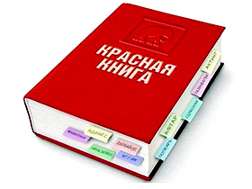
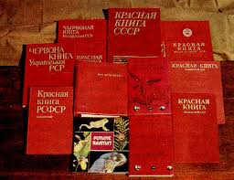
Давайте сохраним
Автор работы
Ицкович Т.Я.
учитель химии географии
МБОУ ООШ №81
г.Краснодара

Slide 2
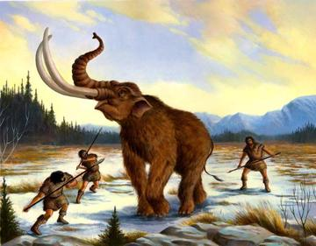
Охота на мамонта

Slide 3
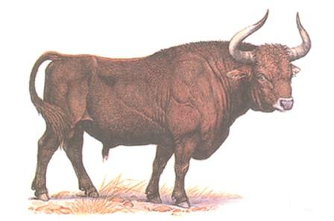
Первобытный бык (тур)

Slide 4
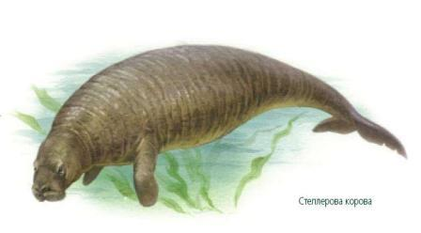
К 1768 году морская корова была полностью истреблена

Slide 5
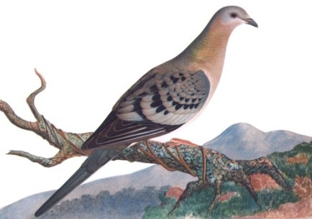
Последнего дикого голубя убили в 1899 году

Slide 7
Международная Красная книга издана в 1963 году

Slide 9
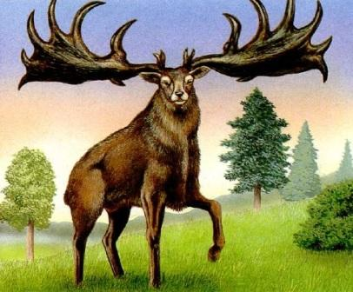
Большерогий олень

Slide 10
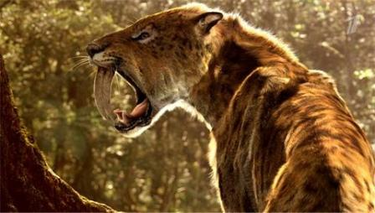
Саблезубый тигр

Slide 11
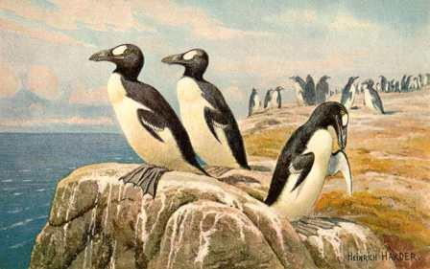
Бескрылые гагарки

Slide 12
Красные страницы
Погибающие виды

Slide 13
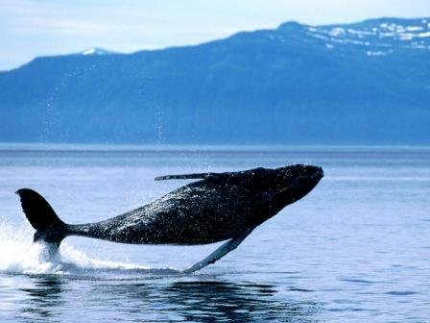
Синий кит

Slide 14
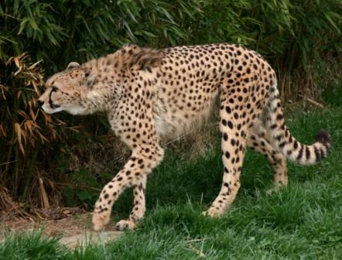
Гепард

Slide 15
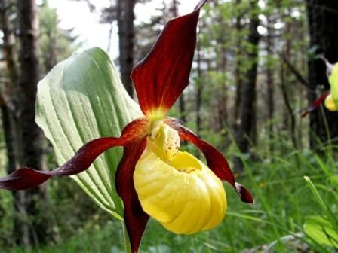
Венерин башмачок

Slide 16
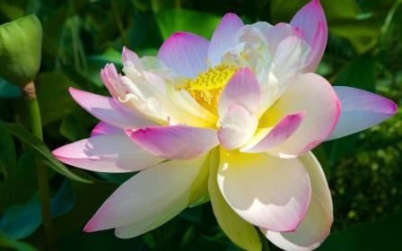
Лотос

Slide 17
Желтые страницы
Редкие виды

Slide 18
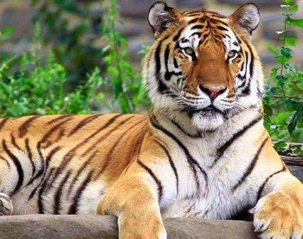
Амурский тигр

Slide 19
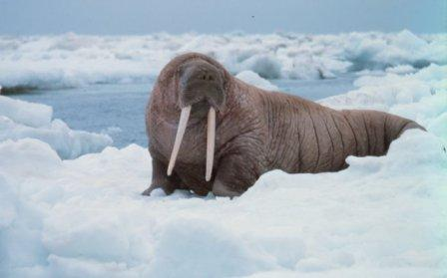
Морж

Slide 20
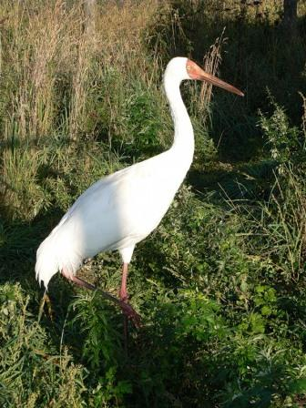
Белый
журавль

Slide 21
Серые страницы
Малоизвестные виды

Slide 22
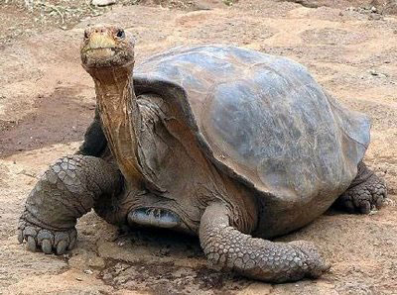
Слоновая черепаха

Slide 23
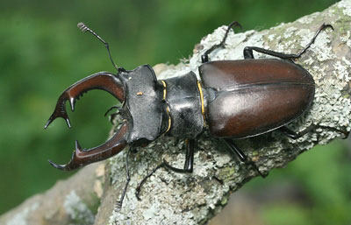
Жук-олень

Slide 24
Белые страницы
Быстро-
исчезающие виды

Slide 25
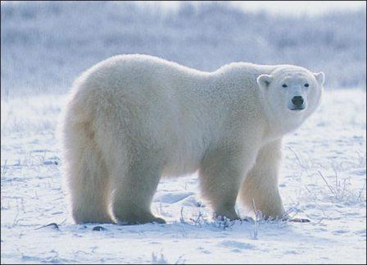
Белый медведь

Slide 26
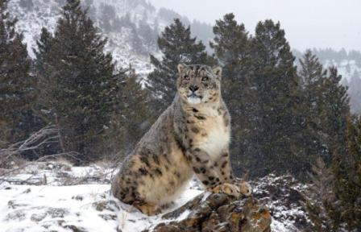
Снежный барс

Slide 27
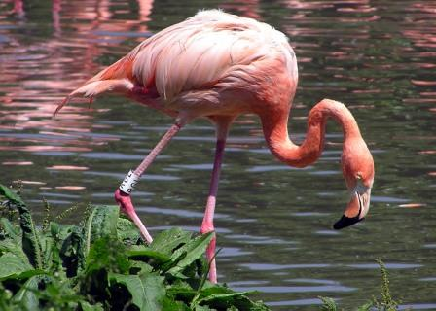
Фламинго

Slide 28
Зелёные страницы
Восстановленные виды

Slide 29
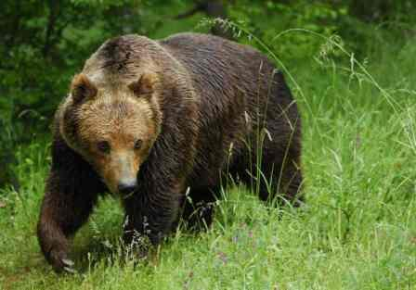
Бурый медведь

Slide 30
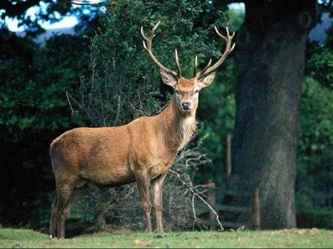
Олень

Slide 31
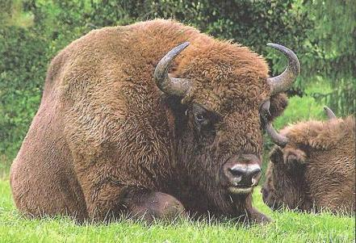
Зубр

Slide 32
Красная книга СССР была издана в 1978 году, а Красная книга РФ вышла в свет в 2001 году.

Slide 33
Красная книга Краснодарского края была издана в 1994 году

Slide 34
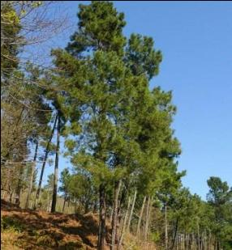
Сосна
пицундская
Чилим
Подснежник Воронова

Slide 35
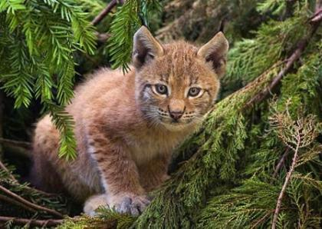
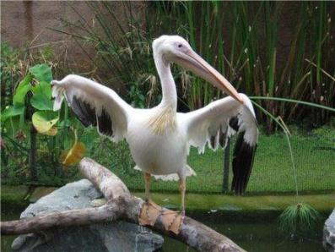
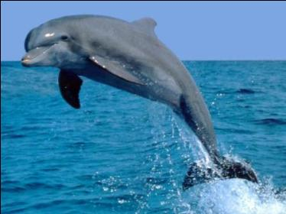
Рысь
Розовый пеликан
Афалина
черноморская

Slide 36
Список используемой литературы
Бабенко В.Г, Кузнецов А.А. ,Птицы Красной книги
СССР: Береги природу! - М.: Педагогика, 1986.
Красная книга Краснодарского края./сост.
В.Я. Нагалевский - Краснодарское книжное
издательство, 1994.
Энциклопедия для детей. Т. 2: Биология. – М.: Аванта+, 1994.

Slide 37
Ссылки на использованные изображения
http://900igr.net/datai/okruzhajuschij-mir/ZHivotnye-Krasnoj-knigi-Kemerovskoj-oblasti/0001-001-Azbuka-ischezajuschikh-vidov-zhivotnykh-Kemerovskoj-oblasti.jpg - Красная книга
http://ivoryart.ru/d/67941/d/1796527_6.jpg - охота на мамонта
http://900igr.net/datai/okruzhajuschij-mir/Orenburgskaja-oblast/0020-013-Tur-ili-pervobytnyj-byk.jpg - первобытный бык (тур)
http://www.kamchatsky-krai.ru/images/korova_stellera.jpg - стеллерова корова
http://dic.academic.ru/pictures/wiki/files/69/Ectopistes_migratoriusFCN2P29CA.jpg - странствующий голубь
http://www.pspinfo.ru/uploads/gallery/main/45/sablezubyjj-tigr_1_1211107365.jpg - саблезубый тигр
http://darokeana.ru/wp-content/uploads/2012/02/beskryilaya-gagarka.jpeg - бескрылая гагарка
http://ecoturizm.net/wpcontent/uploads/2013/01/%D1%81%D0%B8%D0%BD%D0%B8%D0%B9-%D0%BA%D0%B8%D1%82.jpg – синий кит
http://proxvost.info/photo/wild/cheetah/Herberstein_Gepard_large.jpg - гепард
http://900igr.net/datai/okruzhajuschij-mir/Krasnaja-kniga-zhivotnye/0004-004-Zubr.jpg- зубр

Slide 38
Ссылки на использованные изображения
http://www.logovo.info/images/news/2009/10/22/06.jpg - амурский тигр
http://animals-wild.ru/uploads/1293640027_marine-walrus-anim0022.jpg - морж
http://kolyan.net/uploads/posts/2011-07/1311609456_0_25aa5_9f6d4f92_xl.jpg - белый журавль
http://ncontent.life.ru/media/2/news/2012/06/95353/400.jpg - слоновая черепаха
http://zateevo.ru/userfiles/image/Microcosmos/Oleni/107_4_clean.jpg - жук-олень
http://oboxote.ru/wp-content/uploads/2011/03/057.jpg - белый медведь
http://www.photo-finish.ru/wp-content/uploads/2010/05/16/20100516211742609.jpg - снежный барс
http://dic.academic.ru/pictures/wiki/files/67/Caribbean_Flamingo.jpg - фламинго
http://fotopets.ru/_pu/0/71563617.jpg - бурый медведь
http://bazarua.net/wpcontent/uploads/2012/10/%D0%9E%D0%BB%D0%B5%D0%BD%D1%8C.jpg – олень
http://dinozavrikus.ru/wpcontent/uploads/2011/12/%D0%91%D0%BE%D0%BB%D1%8C%D1%88%D0%B5%D1%80%D0%BE%D0%B3%D0%B8%D0%B9%D0%BE%D0%BB%D0%B5%D0%BD%D1%8C.jpg – большерогий олень
http://www.sunhome.ru/UsersGallery/wallpapers/155/1995232.jpg - лотос

Slide 39
Ссылки на использованные изображения
http://www.zin.ru/animalia/coleoptera/images/redbsu2.jpg - Красная книга СССР
http://do.gendocs.ru/pars_docs/tw_refs/77/76611/76611_html_595bd727.jpg - Красная книга РФ
http://pandafriends.ru/wpcontent/uploads/2009/04/d0bad180d0b0d181d0bdd0b0d18f-d0bad0bdd0b8d0b3d0b0.jpg - Международная красная книга
http://festival.1september.ru/articles/585274/img2.jpg - Красная книга Кубани
http://static.freepik.com/free-photo/traffic-light--red-clip-art_430854.jpg - светофор
http://www.budetinteresno.narod.ru/images/vod_or.jpg - чилим
http://www.rgo.ru/wp-content/uploads/2011/01/Galanthus_nivalis_1-225x300.jpg - подснежник Воронова
http://molbiol.ru/forums/uploads/a002/b062/post-13249-1300059640.jpg - сосна пицундская
http://photo3.kavkaz-uzel.ru/system/attachments/0001/0088/Lynx_kitten_view.jpg - кавказская рысь
http://i061.radikal.ru/1009/7f/b551f16af02e.jpg - розовый пеликан
http://anapacity.com/Images/Pages/delphin-chernomorskaya-afalina.jpg - черноморская афалина

Slide 40
Ссылки на использованные изображения
http://900igr.net/datas/okruzhajuschij-mir/ZHivotnye-Krasnoj-knigi-Rossii/0013-013-Morskaja-korova.jpg - черные страницы Красной книги
http://900igr.net/datas/okruzhajuschij-mir/ZHivotnye-Krasnoj-knigi-Rossii/0012-012-Leopard.jpg - красные страницы Красной книги
http://900igr.net/datas/okruzhajuschij-mir/ZHivotnye-Krasnoj-knigi-Rossii/0011-011-Belyj-medved.jpg - желтые страницы Красной книги
http://900igr.net/datas/okruzhajuschij-mir/ZHivotnye-Krasnoj-knigi-Rossii/0010-010-CHernonogij-khorek.jpg - серые страницы Красной книги
http://900igr.net/datas/okruzhajuschij-mir/ZHivotnye-Krasnoj-knigi-Rossii/0009-009-Panda.jpg - белые страницы Красной книги
http://900igr.net/datas/okruzhajuschij-mir/ZHivotnye-Krasnoj-knigi-Rossii/0008-008-Zubr.jpg - зеленые страницы Красной книги
http://1.bp.blogspot.com/-GYoHbS_Q8Sc/TlKSNUfnwXI/AAAAAAAAALs/P9Ufk-I1_0E/s1600/pd1.jpg - венерин башмачок

